Slide 1
粒子加速器の基礎
(Introduction of particle accelerators)
阪井寛志
高エネルギー加速器研究機構 (KEK)
加速器研究施設 応用超伝導加速器イノベーションセンター(iCASA)
超簡単な自己紹介(詳しくは 私の名前でマイポータル検索）
1996年修士以降、ATFや放射光リング、ERL、(一時 KEKBも含めて）ILCなどの先端的な低エミッタンス電子ビーム加速器の研究開発に従事。
2006年からKEKでERL用超伝導空洞(SRF)開発、さらにSTFでILCの超伝導空洞開発。現在まで、20年弱超伝導加速空洞開発に従事し、さらに超伝導空洞の応用展開を実施中。
現在、上記KEK iCASAのセンター長として、ILC加速器開発+SRF加速器応用研究を進めている。
目次除くと37 page (42 page)
10:00～10:40
35分（発表） + 5分（質問）
2025.Aug.30 Summer school for Future Higgs Factories 2025(山中湖)

Slide 2
Contents :
Introduction
  加速器で何をする？
加速器の基礎
  加速器の簡単な歴史(synchrotron、高周波加速)
  加速器(synchrotron,linac)を構成するもの
  KEKの加速器（高エネルギー物理の歴史、 KEK加速器の紹介、 ）
加速器最前線
  将来のコライダー(ILC, FCCなど)と開発技術

Slide 3
(A)
Contents :
Introduction
  加速器で何をする？
加速器の基礎
  加速器の簡単な歴史(synchrotron、高周波加速)
  加速器(synchrotron,linac)を構成するもの
  KEKの加速器（高エネルギー物理の歴史、 KEK加速器の紹介、 ）
加速器最前線
  将来のコライダー(ILC, FCCなど)と開発技術

Slide 4
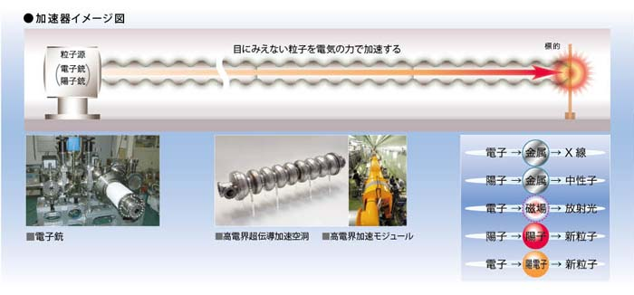
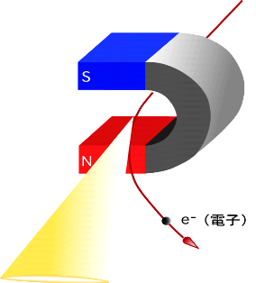
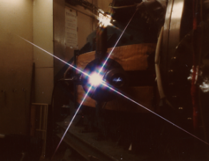
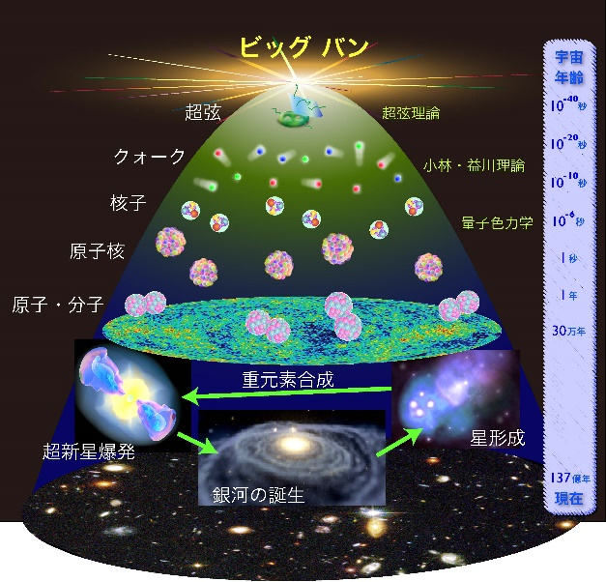
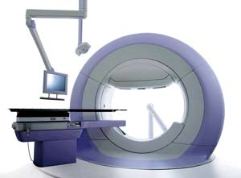
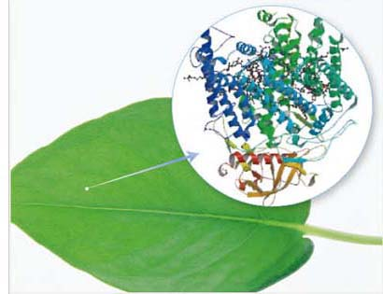
加速器を使って何をする。何ができるのか？
加速器を使って電子や陽子などの粒子を加速し、衝突。
→素粒子実験（新粒子探索）
高エネルギー粒子を用いて生成されるＸ線や放射光で→新物質構造解析やたんぱく質、細胞の構造解析。
粒子線治療などの医学応用
加速器の基本構成
宇宙の起源・新粒子探索
（素粒子実験）
放射光
医療用加速器PET用の薬剤
ガン治療用陽子線加速器など
たんぱく質の構造解析

Slide 5
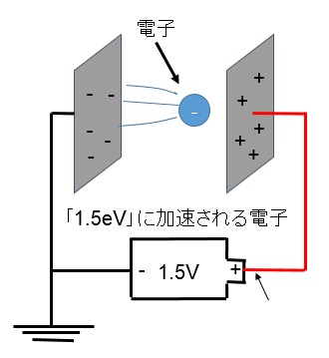
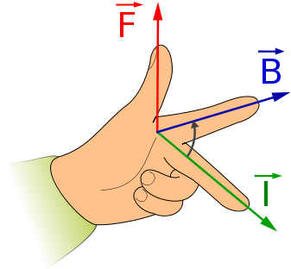

荷電粒子を操るには？
粒子を加速する。
$$\vec{E}$$
電磁気学
1.5Vの
電子を加速するエネルギーを
1.5 eVと呼ぶ
Maxwell Equationこれだけでいい。
力（加速）
粒子の
電荷
電場
静電加速
粒子を曲げる（方向転換）。
加速器では電磁相互作用により粒子を加速し、制御する。
(electron case)

Slide 6
(A)
Contents :
Introduction
  加速器で何をする？
加速器の基礎
  加速器の簡単な歴史(synchrotron、高周波加速)
  加速器(synchrotron,linac)を構成するもの
  KEKの加速器（高エネルギー物理の歴史、 KEK加速器の紹介、 ）
加速器最前線
  将来のコライダー(ILC, FCCなど)と開発技術

Slide 7
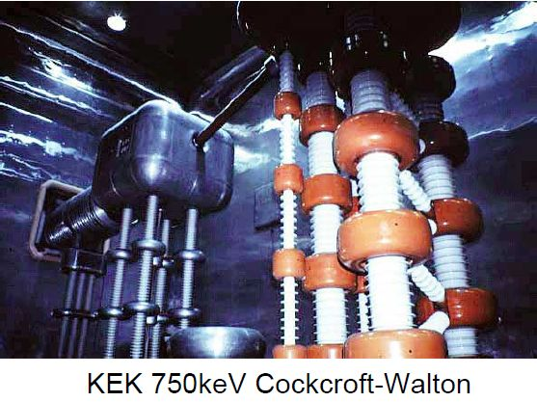
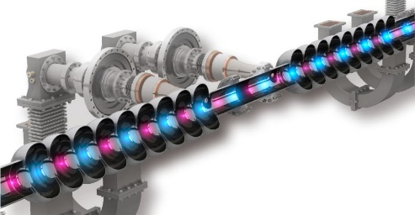
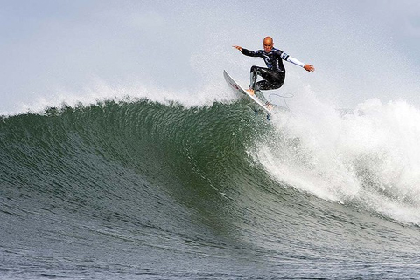
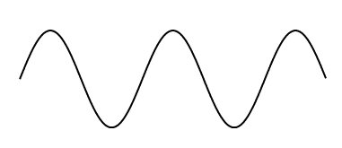
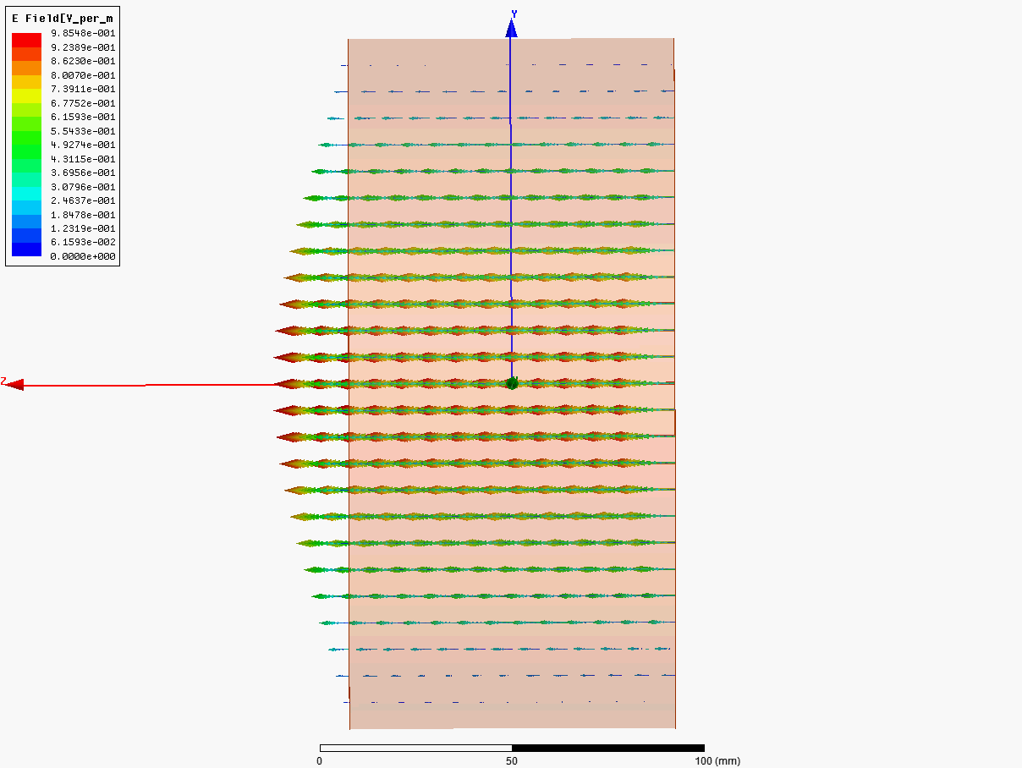
粒子を加速する加速器とは？(高周波加速）
-
電子
+
加速空洞
-
-
+
-
-
-
-
+
-
+
-
+
「1.5eV」に加速される電子
-
1.5V
+
空洞の中だけ電磁波が立つ。
放電の影響は小さい。
この部分も高電圧になり、放電が起こりやすい。
高周波加速器（円形加速器の場合）
高周波の山（の近く）に来たときに電子が来れば加速される。
今までの静電加速器加速器の歴史はbackup
静電加速器
定電圧（電池）で電圧をかけて加速。
高電圧では放電が起こり（持続し）、
0.8MV程度で制限される。
高エネルギー加速するには
高周波加速が必要。

Slide 8
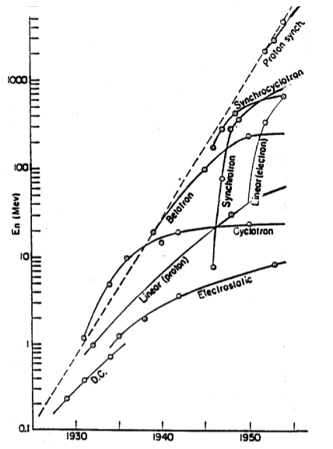
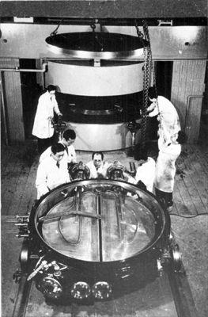
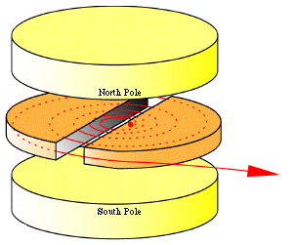
加速器の歴史（高周波による高エネルギー加速）
サイクロトロン(1931)
高周波による加速により、放電限界を突破。
さらに多段（繰り返し）加速により、高エネルギーのビーム加速が可能。
円形（リング型）加速器
    サイクロトロン
  シンクロトロン (次ページ）
    ２大発見
      位相安定性原理
      強収束の原理
    現在の円形加速器の主流になる。
線形加速器（リニアック）
  イオン
  電子
他、マイクロトロン
電磁石の N極
陽子
電磁石の S極
AC
電源
理研仁科(1943)
非相対論的速度 v ならば,
F = evB = mv²/r
eB = mv / r
陽子の周回周期 T は一定
T = 2 πr / v = 2 π m / eB
AC周期とTを一致させれば、
繰り返し加速が成立する。
Livingston Chart
By Stanley Livingston (1954)
粒子加速器の到達ビームエネルギーの推移
上記シンクロトロンとリニアックの組み合わせにより、現在の高エネルギー加速器が実現可能。
理研や阪大のRCNPは現在もこのサイクロトロンで原子核実験を行っている。また医療加速器でも利用。

Slide 9
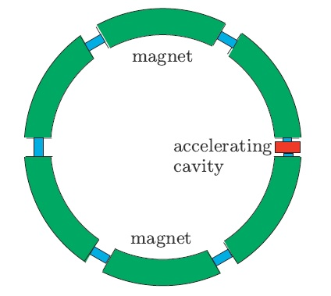
シンクロトロン（円形加速器） (1945以降)
新しいビーム集束法（強集束法）の発明(1952)
サイクロトロンの限界
  エネルギーを上げるには磁石を大きくするしかない。
  エネルギーがあがりすぎると、1周する時間があわなくなる。
  （相対性理論が必要→後述） ← 高周波加速で位相安定性原理
  低エネルギー分野ではいまでも使われている
  （ビームが連続的に出ることが強み）
エネルギーが上がっても半径が変わらないようにすればよい
  エネルギーが上がるとともに磁石を強くする
  磁石の体積の節約 ← 強収束法により磁石が分離可能。解決。
  ビームは連続的に出ない
現在の円形加速器の主流
高周波加速における位相安定性の原理の発見(1945)
マグネットを分離可能。
高周波
加速
すなわち、シンクロトロンでは
10kmだろうが100kmだろうが、原理的には無限に大きな加速器が作成できるようになった。かつ高エネルギー加速器が作れるようになった。
→大型加速器時代へ一気に向かう。今の加速器のベースとなる。
9
この閉軌道上だけを加速する。

Slide 10
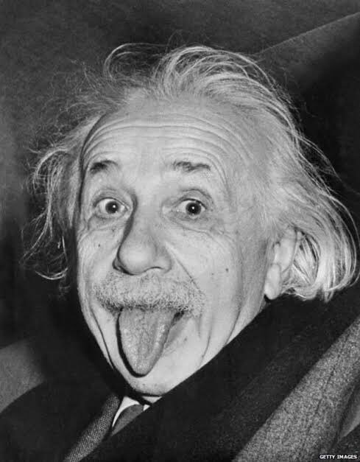
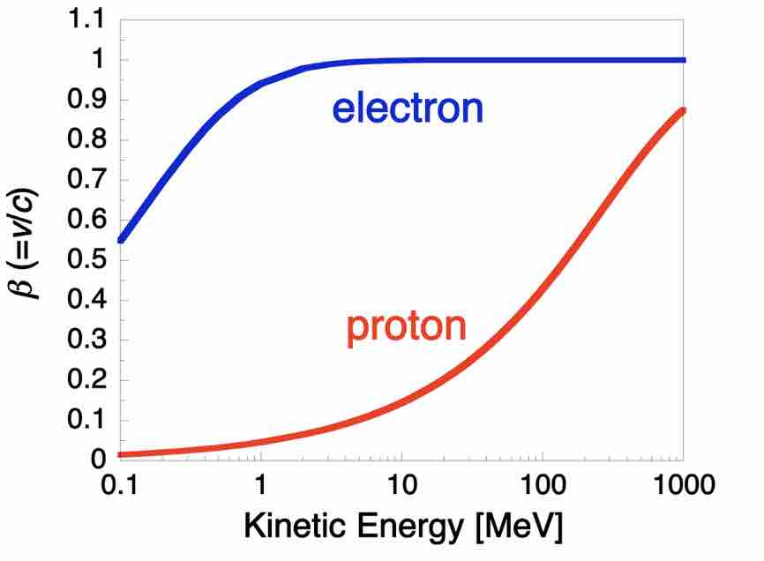
速度とエネルギーの関係（相対論の中で）
質量 | Electron(電子) | Proton（陽子）
mc² | 0.510999 MeV | 938.272046 MeV
電子が静止している場合のエネルギー（静止エネルギー）
m₀ → 静止質量
c → 光速度 (=3x10⁸ m/s)
電子が速度を持っている場合のエネルギー
γ →ローレンツ因子
T → 運動エネルギー
電子と陽子の違い
v → 電子の速度
速度とエネルギーとの関係式
加速エネルギーを上げても、速度は光速度以上にはならない。→エネルギーを上げてもほぼ同じ速度で円形加速器では同じタイミングで来る。→シンクロトロンに活用。
電子に対して、陽子は非常に重く、速度を上げるには多大なエネルギーが必要。

Slide 11
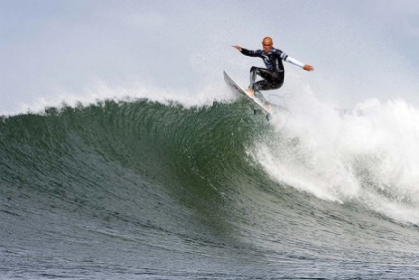
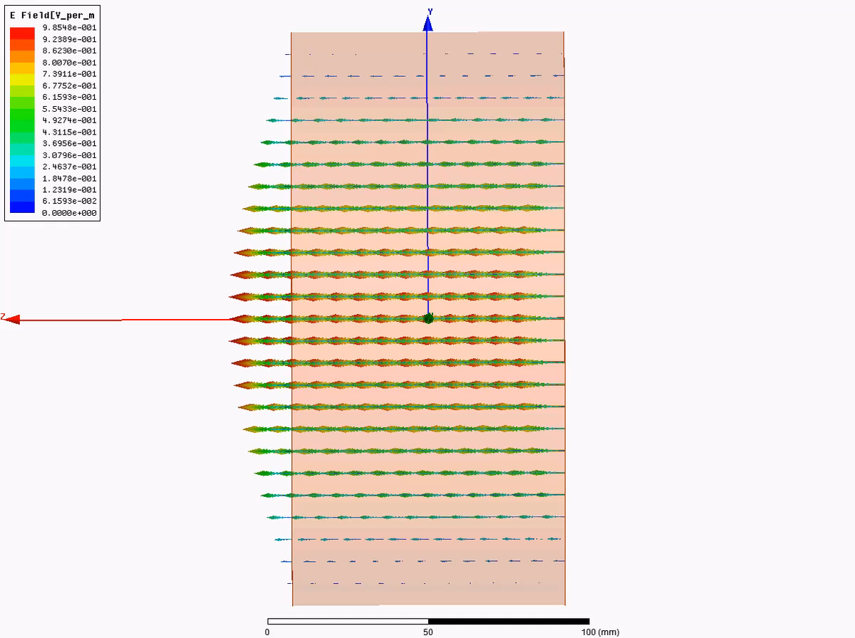
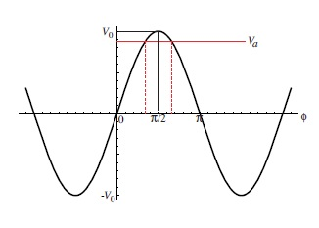
位相安定性の原理（1945）
高周波加速でのビームの同期
加速空洞に振幅V0 の正弦波状の加速電圧がかかっているとする:
V = V0 sin(ωt + ϕ)
同期エネルギー(Es と表わす) の粒子が空洞中心を
ωt = 0, 2π, 4π, . . .
に通過し、同期が続くための加速
電圧量はVa(< V0) とする
この同期条件をみたす位相ϕ は
Va = V0 sin ϕ
であって、高周波の1 周期に2 つある。
-
-
-
加速空洞
-
-
空洞の中だけ電磁波が立つ。
放電の影響は小さい。
高周波加速器（シンクロトロンの場合）
高周波の山（の近く）に来たときに電子が来れば加速される。
同じタイミングで加速される。

Slide 12
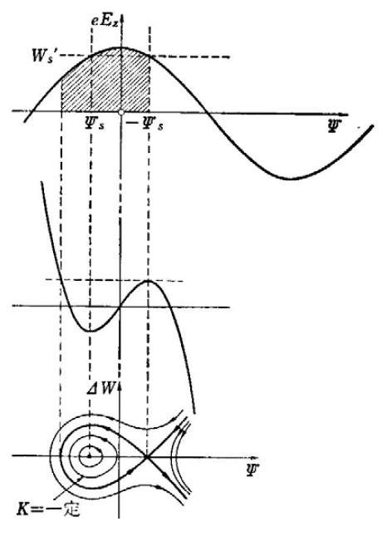
位相安定性の原理(1945)
シンクロトロン内のビームの構造（バンチ）
加速電圧
進行方向（縦方向）の集群作用電極長を調節して荷電粒子の速度増加に同期させると、連続して加速ができる。同期しないものは失われる。
到着時間とエネルギーゲイン
  ビーム入射をクレストからずらしておくと、加速ギャップに早く到達した粒子には弱い加速電場が、遅く到着した粒子には強い電場が作用するようにすれば、平衡点の周りを振動しながら集群しバンチ化されて加速されてゆく。平衡位相Fsに対し斜線部にいる粒子はポテンシャルの谷（RFバケット）の中で振動する（シンクロトロン振動）。
  →位相安定性の原理
  これから外れたものは、同期が取れずやがては失われる。
ポテンシャル
E-ΔE
E
E+ΔE
電子、陽子の塊（バンチ）
高周波加速では、バンチ化されたビームが加速される。特にシンクロトロン内ではビームは集群作用で縦方向にバンチとして、加速し、周回する。

Slide 13




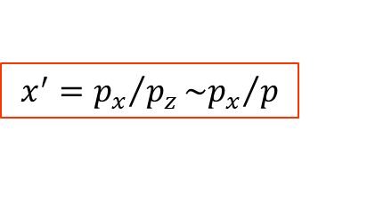
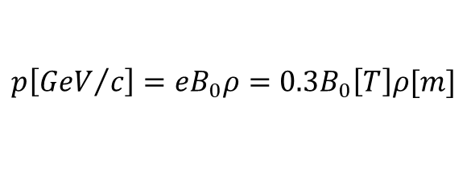



強収束の原理(1952)
シンクロトロンでもエネルギーが大きくなると磁石の大きさが問題
ベータトロンにより横方向の運動の定式化が進んだ。
すなわち、横方向に変化に磁場が比例した電磁石を置くとビームが収束する。磁石とを組み合わせるとビームを細くできる
4極磁石の組み合わせでも同じ効果がある。（各コンポーネントについては後述）
磁場B₀= Gx
拡大
磁場B₀= Gx
電子
磁石
$$p$$
$$p_{z}$$
$$p_{x}$$
$$p\sim p_{z}$$
横方向変位
$$x$$
ρ
横方向傾き
基準軌道に対し、(x,x’)の単
粒子の動きをコントロールする。
（ベータトロン振動を制御）
$${{x^{′}={p_{x}}/{p_{z}}\sim p}_{x}}/p$$
基準軌道
$$z$$
($v\sim c$)
詳しくは奥木さんの講義で
$$p\left[{GeV}/c\right]=eB_{0}ρ=0.3B_{0}\left[T\right]ρ[m]$$

Slide 14
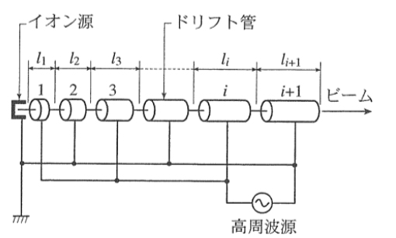
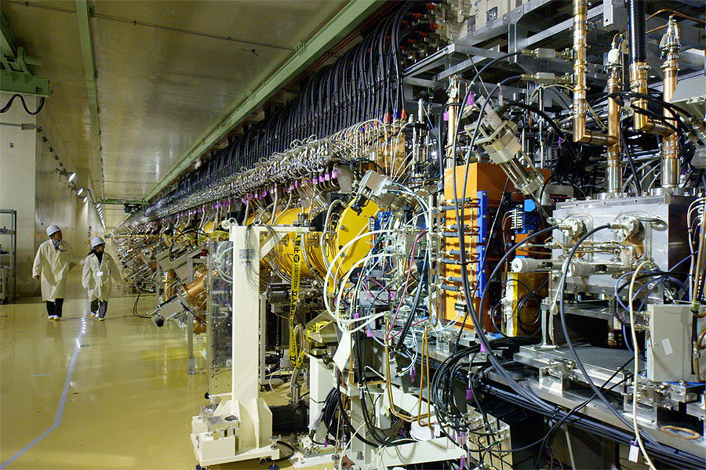
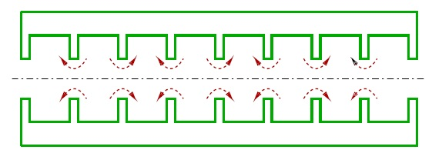
交流 (AC) 電場による線形多段加速器（リニアック）
Wideröe型加速器 (1928):
「ドリフト管」（中空の金属管）を共通の AC 電源（マイクロ波電源）に交互に接続。ドリフト管の長さは、ビーム粒子の速度増加に対応して徐々に長くしておく。
現在のDTL (drift tube linac) の原型
なお、原理の発明は古いが、戦時中のマイクロ波技術（レーダー）の発達により、戦後大きく発展
絵面（OHO2003)より
共鳴型
J-PARC のDrift-Tube Linac (DTL)

Slide 15
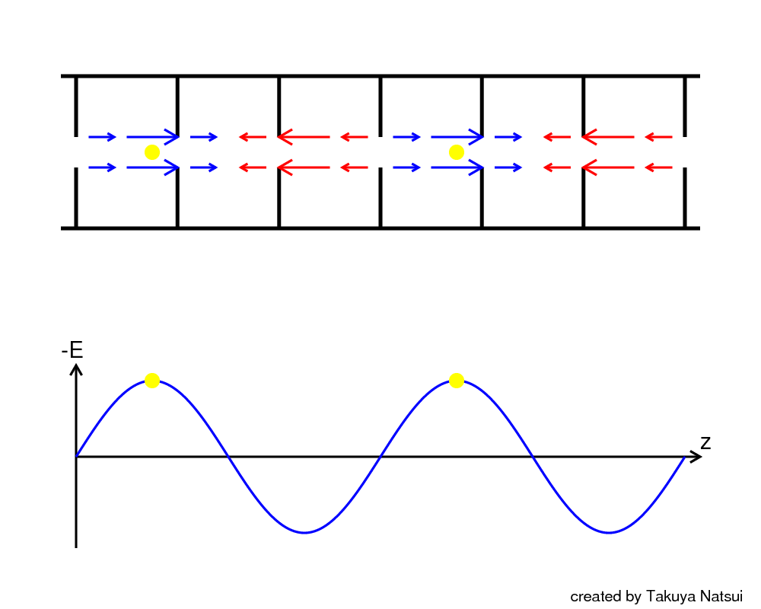
進行波形加速管(2π/3)
Created by: Takuya Natsui (KEK)
Created by Takuya Natsui,
for KEK open day display

Slide 16

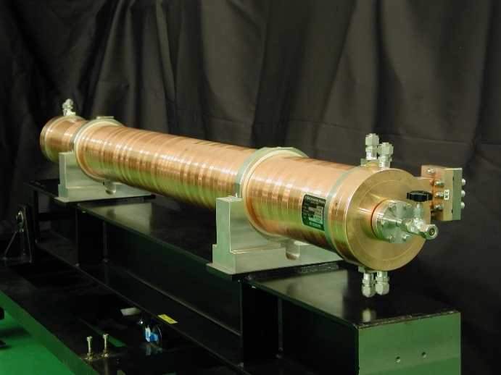
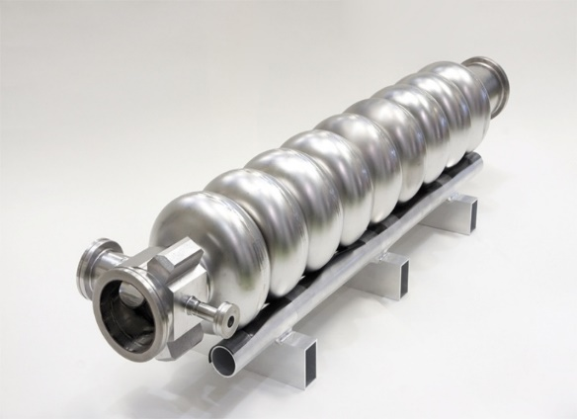

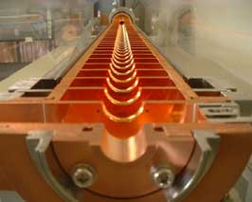
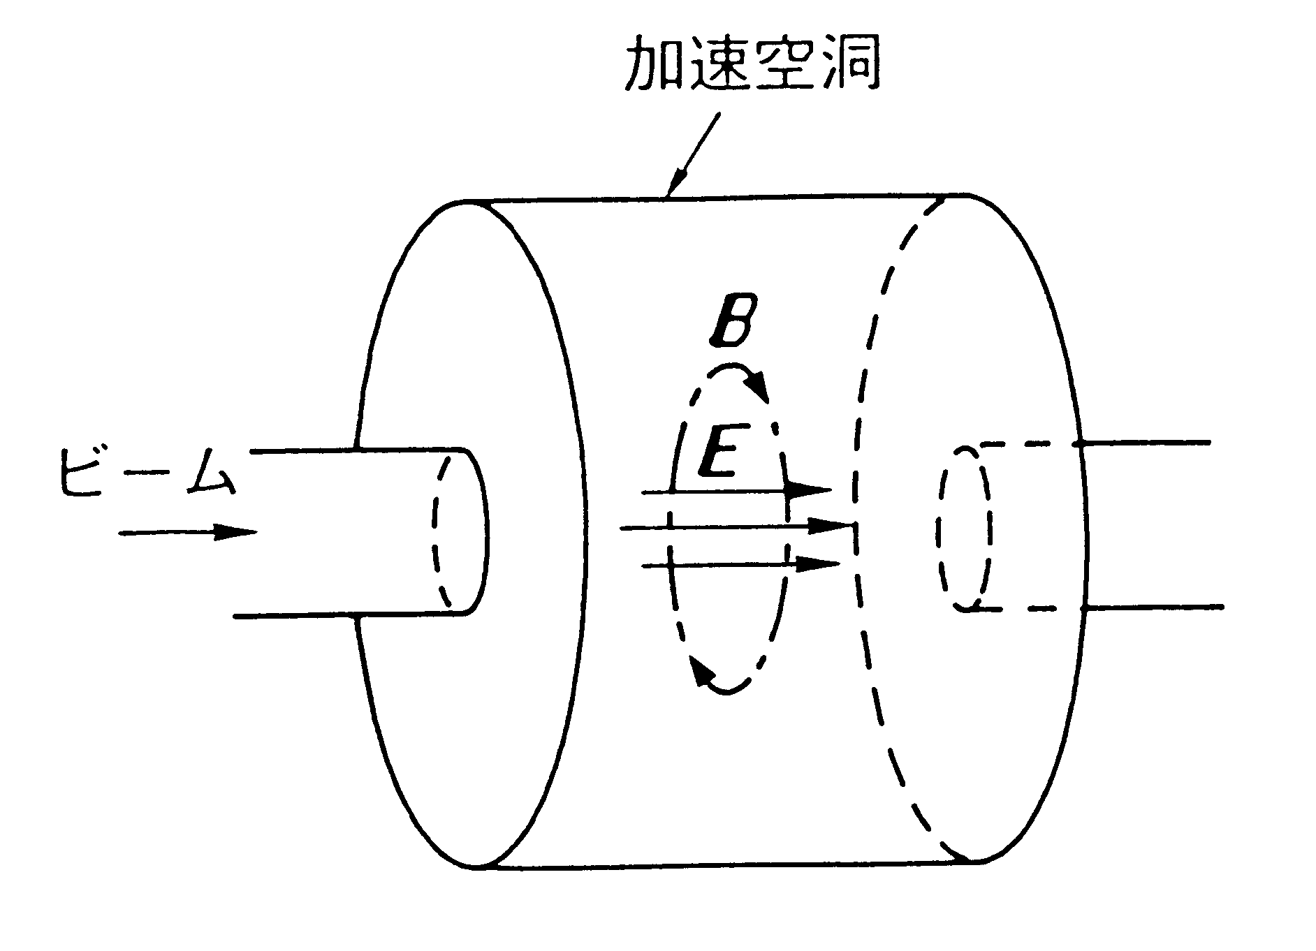
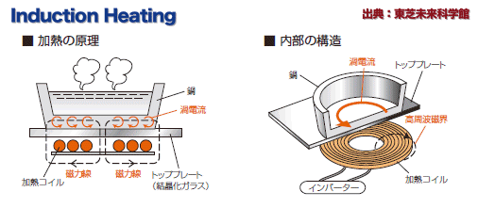
現在用いられている高周波加速空洞の現状
(常伝導加速空洞と超伝導加速空洞）
普通の加速空洞は銅でできている。（通常、低加速か、パルス運転。）小電流ビーム加速
抵抗を0にすれば空洞内に大きな電場を立てることができる。省電力
（大電流で高加速勾配のビーム加速が可能）
常伝導空洞によるビーム加速イメージ
荷電粒子
常伝導空洞
超伝導空洞
銅
荷電粒子
超伝導空洞によるビーム加速イメージ
Nb(ニオブ)
IHヒーターの仕組みと同じで空洞が熱くなる。
大電流ビームを流す将来の高エネルギー衝突加速器では超伝導加速空洞は重要な技術。さらに将来のリニアコライダーでは基盤となる技術。
E: 加速電場
B: 磁場(壁電流)
(*^*) -- Hot !!
壁電流が空洞壁でロスする。
銅では投入パワーの約半分が壁でロス。→連続加速不可
高周波（交流）20～30kHzの電流を流す。
超伝導空洞加速器（技術）開発は現在、世界的にも開発が盛んで、その中で最先端の研究開発をKEKで行っている。

Slide 17
現在の加速器の分類(まとめ)
加速粒子 | 電子 | イオン
形 | 線形 （リニアック） | 円形 （サイクロトロン，シンクロトロン等）
加速空洞 | 常伝導 （銅） | 超伝導 （ニオブ）
シンクロトロンの発展により、大型加速器の円形加速器が発展。→詳細なビーム物理は奥木さんの発表で。
常伝導加速器は銅でできた加速管、世界では大型加速器では大電流ビームの加速を可能としている超伝導材を用いた超伝導加速器が用いられるようになってきている。→詳細な超伝導空洞については道前さんの発表で。

Slide 18
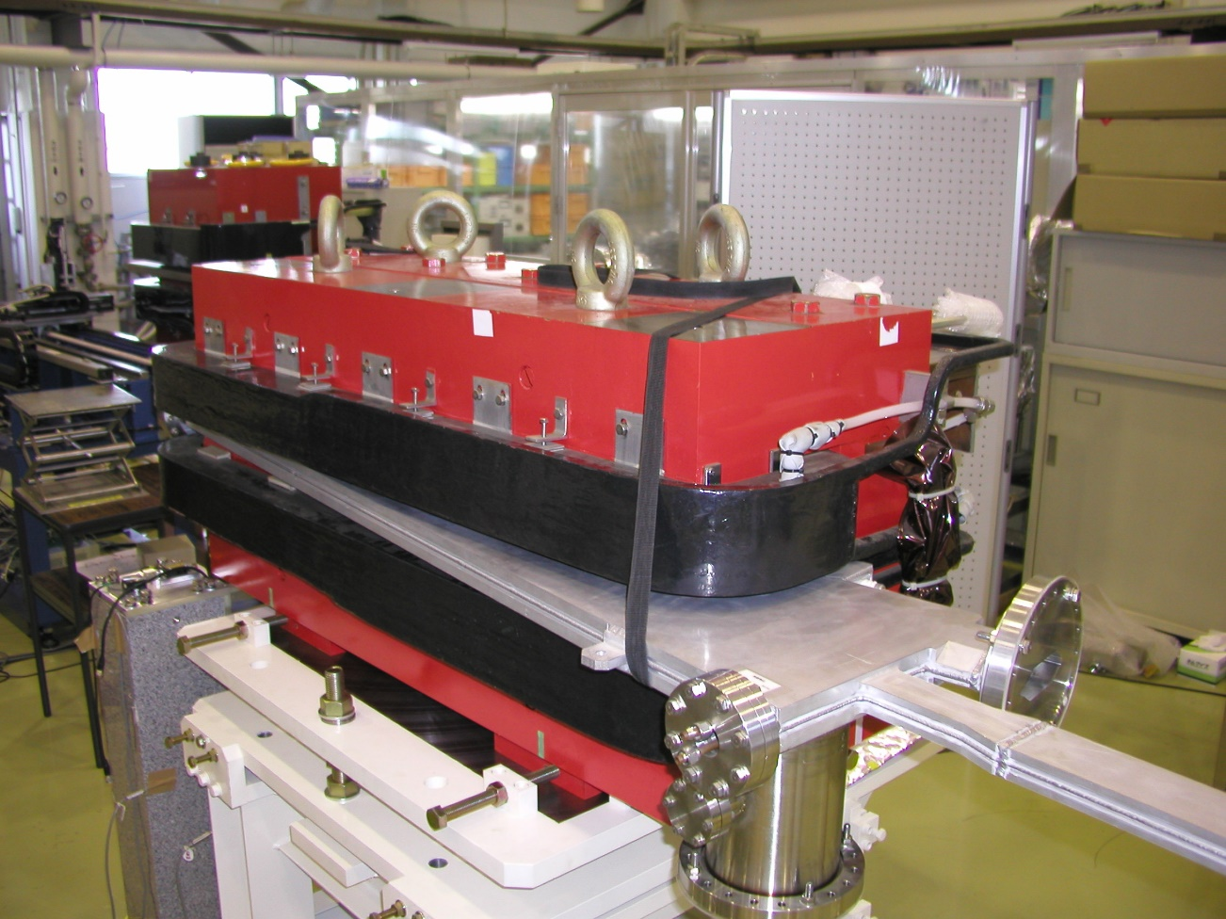
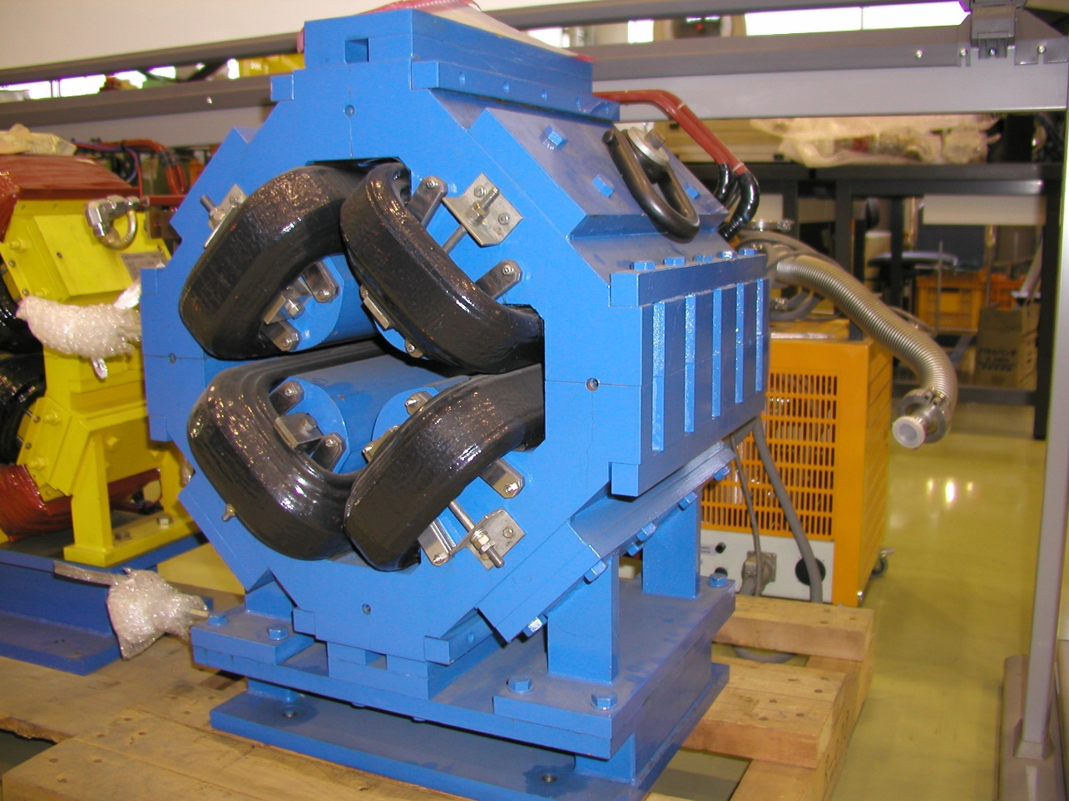
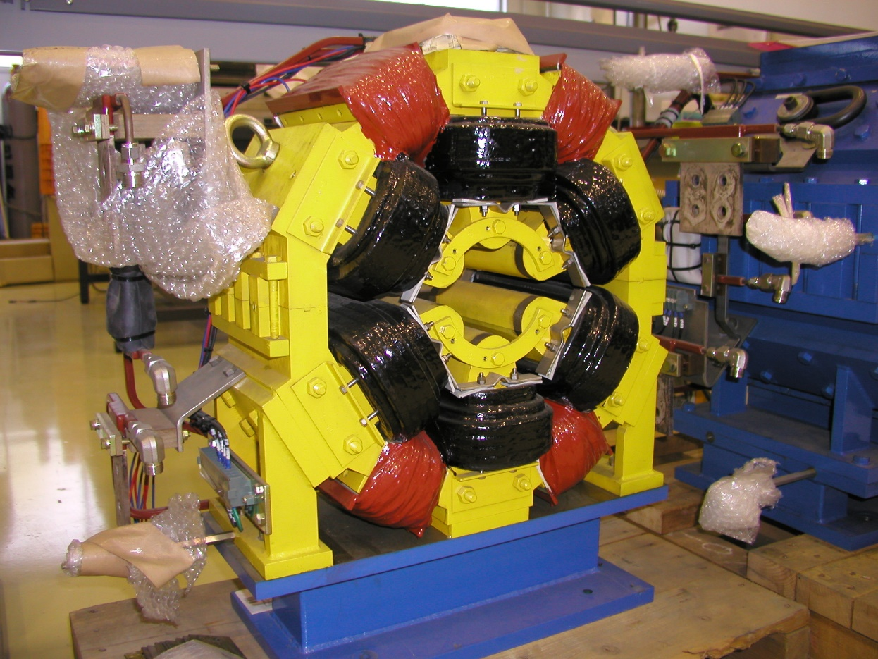
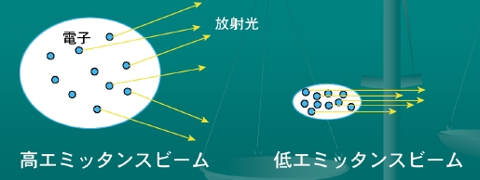
２．syncrotronからなる円形加速器(Collider)と要素
synchrotronの概要
横方向の位置(x)
放射光からの反跳
e+
e-
偏向電磁石
e-
e-
四極電磁石
放射光
六極電磁石
偏向電磁石
RF(高周波)空洞
RFによる加速
放射減衰によりビームの横方向の運動が揃ってくる。
放射光
質のいいビーム生成にはリングが必要。(コライダー放射光リング、ダンピングリング）
シンクトロンの配置
入射
LINAC
e+
e-
電子ビーム
四極電磁石
六極電磁石
減衰(msオーダー(1000turn程度)）
揃う
入射ビーム（ばらばら）
（高いエミッタンス）
リング内の平衡状態ビーム
（低いエミッタンス）
電磁石をきれいに並べ、加速器を作る。（これにより加速器の性能がきまる。
初期ビームはばらばらで動き、絞れない。電子の場合、シンクトロンで質のいいビームを作る（低エミッタンスビーム）
リング型のSuper-KEKBや将来のFCC-eeなどではこの低エミッタンスビームと衝突点を絞る技術が重要。

Slide 19
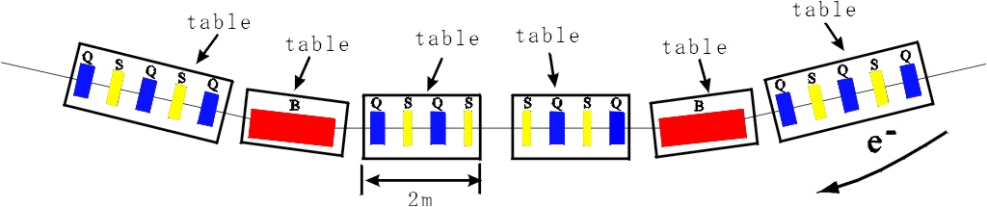
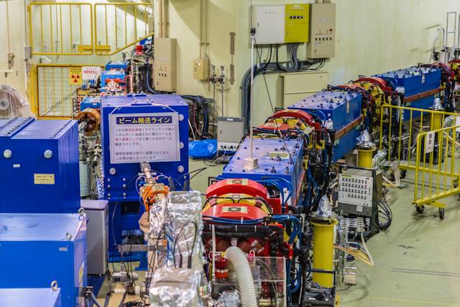
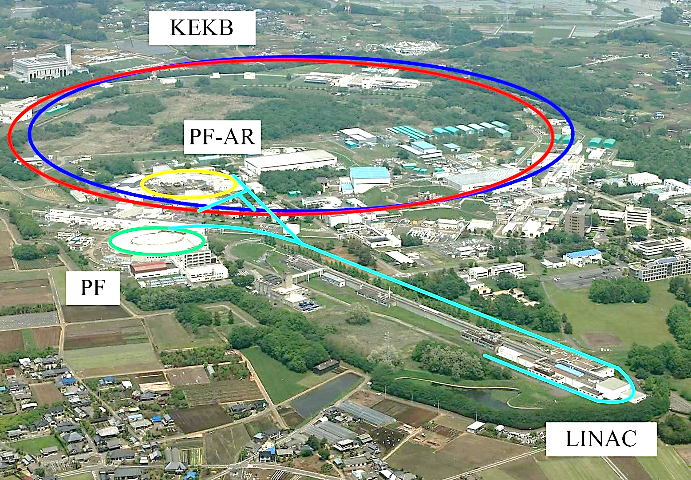
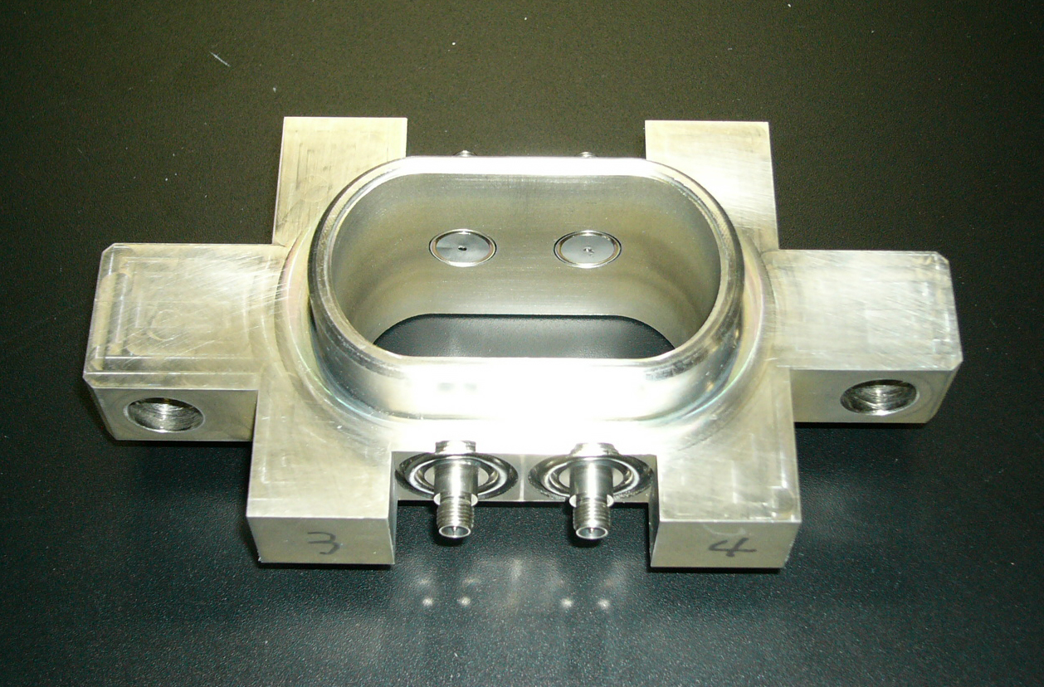
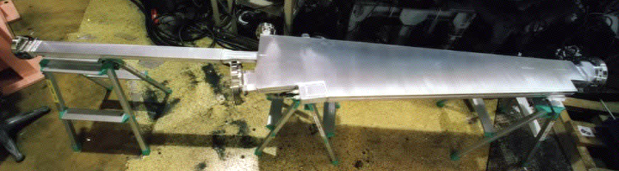
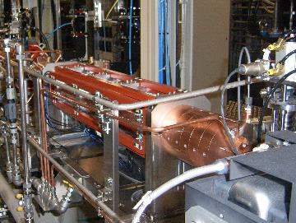
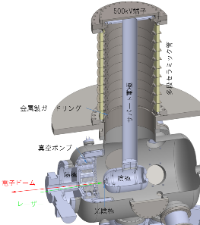
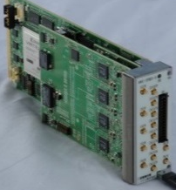
KEKコンポーネント（要素）
全体設計
加速器設計・軌道理論
ビーム力学
電磁石設計製作
真空設計製作
電磁石
KEKつくばキャンパス
ラティス設計
ビーム位置モニター
加速器制御・モニター
放射線遮蔽
高加速勾配
安定化
FPGAによる
デジタル制御
粒子源の研究
真空チャンバー
電子源
加速管
個々の説明はbackup
加速器を作るためには、加速器の各装置（要素）について設計、製作を行う。特にKEKではその加速器の研究・開発を行う。

Slide 20
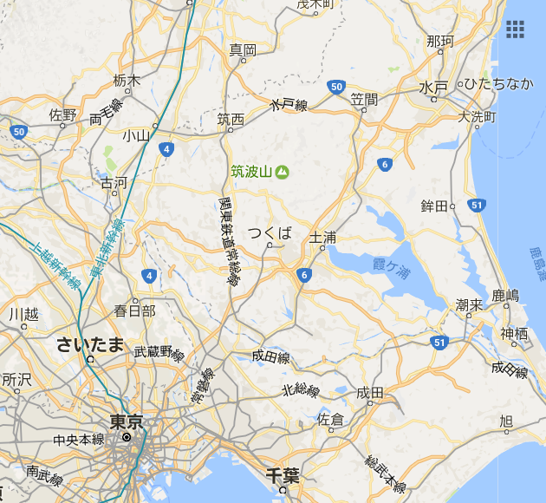
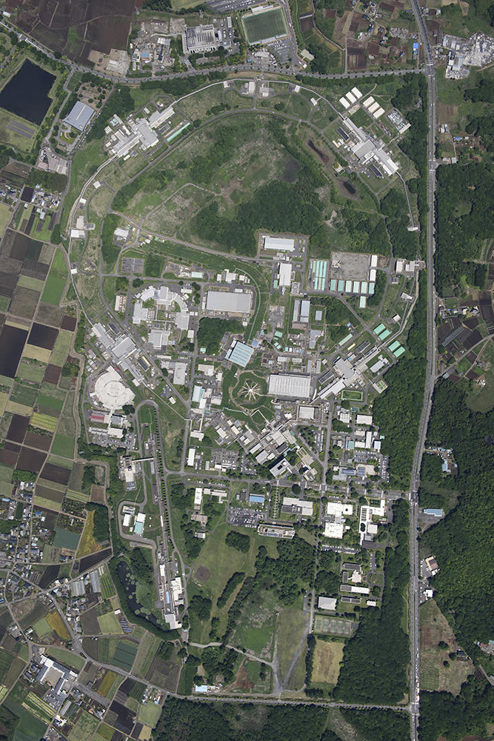
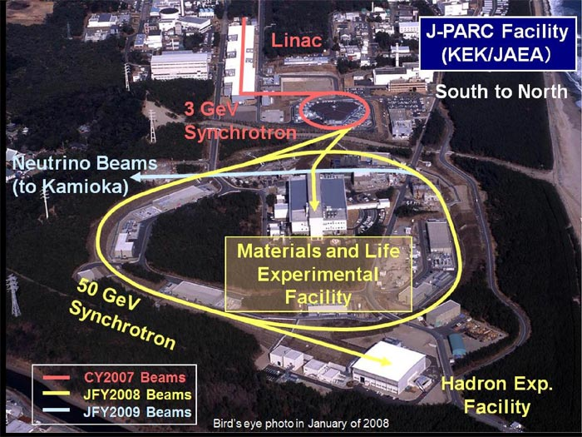
３．KEK-高エネルギー加速器研究機構-
Tsukuba campus
Super-KEKB
Tokai campus
ATF
STF
PF-AR
PF
cERL
CFF
Linac
Tokyo

Slide 21
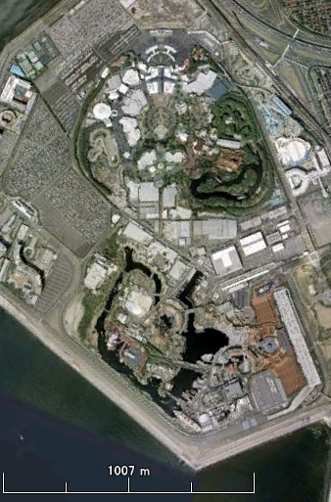

東京ディズニーリゾートとKEKつくば
東京ディズニーリゾート
KEK

Slide 22





高エネルギー加速器の歴史（先端加速器の発展）
電子e-
陽電子e+
電子陽電子などを高エネルギーで新粒子の探索生成を行う。
高エネルギーで衝突頻度を上げたい。
より高エネルギー（高加速勾配）で
より大電流ビームの加速が重要
新粒子？
ノーベル物理学賞：
2008年：小林益川理論の証明
クォークが３世代以上。
（KEKB加速器が実験で証明)
2013年：LHC加速器でHiggs粒子発見。
陽子衝突型加速器
衝突エネルギー
電子陽電子衝突型加速器
LHC: CERN(ジュネーブ)周長27km
Super KEKB
（将来）Linear collider (LC)
周長3km
LHCでは超伝導電磁石を
KEKB,LCでは超伝導空洞を使用。

Slide 23








KEK（つくば）
素粒子実験用Super-KEKB加速器
Super-KEKB (circumference 3km)
Super-KEKB ring
(e-:7GeV, e+ 4GeV)
STF
ATF
PF
linac
B中間子のCP対称性の破れなど新物理の探求を行う。。
（宇宙の始まりがわかる。）
cERL
Photon factory (PF) (放射光源施設)
KEK
鳥瞰図
2.5GeV
linac
KEKB:e+,e+ collider
for particle physics
PF: (Photon Factory) 2.5 GeV
PF-AR: 6GeV
for material and life science
(Photon Science)
STF, cERL:
Test facility for
Superconducting cavity
for advanced accelerator
undulator
電子をたくさん曲げるとたくさんの放射光（可視光～X線まで）が出る。
その放射光で、様々な物性実験、タンパク質の構造解析などを行っている。
Notes:
KEK started the development of Superconducting cavity for TRISTAN project to particle physics and upgraded to high current beam operation for KEKB e+ e- collider up to 1 A beam operation with 500MHz @ 4K. Recently, we developed the high gradient cavity at STF for ILC project. We also developed compact ERL main linac SC cavity for Energy recovery linac with 1.3 GHz @ 2K with CW operation. It is essential for us to develop SRF cavity for CW operation with high current beam. We show our experience of SRF study for cERL main linac development.

Slide 24



Super-KEKB ＆BELLE II 実験
2018年運転開始
大型加速器実験は国際協力で行っている。
新しい測定器 Belle-II（ビームの衝突の様子）
Luminosity (peak/integrated) : 5.1´1034 cm-2s-1/575 fb-1
ルミノシティとは、ビームの衝突頻度で新粒子の発生率を表します。KEKは世界最高のルミノシティを有しています。

Slide 25

放射光リング(KEKつくば市）
KEK フォトンファクトリーの実験エリアの様子

Slide 26
J-PARCの目的
自然科学の探究
大強度の陽子ビームを作り、それを標的に衝突させて作られる
二次粒子ビームを用いて、様々な自然科学の研究を行うことです。
J-PARC加速器の最大の特徴は、たくさんの陽子を実験に供給できることです。バンチとよばれる陽子のかたまりに含まれる陽子数は世界一です。

Slide 27




KEK東海(J-PARC)の粒子加速器
主に陽子。及び、陽子が物質と反応して出来る二次粒子
大電力の陽子加速器で中性子、中間子、ニュートリノ等の二次粒子を生成し、物質・生命・原子核・素粒子の実験で利用。
中性子利用（物性実験）
利用実験
ニュートリノ実験（素粒子実験）
ミュオン科学（別のKpro)
2015年：ノーベル賞(梶田)

Slide 28



Innovation Center for Applied Superconducting Accelerator （iCASA)
iCASA is developing a linear collider (LC) accelerator for particle experiments using a superconducting RF cavity, which capable of high-intensity beam acceleration, as well as developing applications of superconducting accelerator technology for industrial and medical applications.
KEKではiCASAの元でlinear colliderの開発を行っている。
For ILC
Director
Positron source
Established in 2022
ATF
Accelerator Lab.
And, iBNCT, etc
Acc. 1st Div.
Acc. 2nd Div.
Acc. 3rd Div.
Acc. 4th Div.
Acc. 5th Div.
Acc. 6th Div.
Innovation Center for Applied Superconducting Accelerator (iCASA)
Linac
PF
J-PARC
SuperKEKB
CFF
（mechanical center）
cERL
STF
Experience of large accelerator
Applied research
For LC, cavity R&D
cavity R&D

Slide 29






学術利用を主とした世界の大規模超伝導空洞加速器(XFEL & ILC)
EuXFEL (Germany,EU)
Operation started from 2017
LCLS-II (U.S)
(under construction)
ILC (Japan)(Plan)
© Rey.Hori/KEK
SHINE (China)
(under construction)
新たな窒素ドープ技術による超伝導空洞のhigh-Q化→世界的にhigh-duty (CW)加速器 (LCLS-II等)の建設が進む。
さらに陽子・イオン加速器（日本ではIFMIF(青森)、RIBF(和光)）での超伝導空洞の応用も進んでいる。
→ 超伝導空洞を利用した加速器建設が精力的に進んでいる。
29
超伝導空洞開発は基礎研究だけでなく今や様々な応用研究の展開に必須。→iCASAで進めている。
Notes:
KEKではILC用素粒子実験加速器、物構研のHybrid-ring放射光源の入射器ようとして、超伝導加速空洞の大型加速器建設を提案中である。

Slide 30
(A)
Contents :
Introduction
  加速器で何をする？
加速器の基礎
  加速器の簡単な歴史(synchrotron、高周波加速)
  加速器(synchrotron,linac)を構成するもの
  KEKの加速器（高エネルギー物理の歴史、 KEK加速器の紹介、 ）
加速器最前線
  将来のコライダー(ILC, FCC-eeなど)と開発技術

Slide 31


Candidates of Future e+e- colliders for a Higgs factory
ヒッグス粒子生成には250GeV以上の重心エネルギー(CM)が必要。
Circular Collider
Linear Collider
FCC-ee
Merit:
既存の円形加速器の技術を用いる。
Demerit:
放射光ロスが非常にシビアエネルギーは350 CMエネルギー以上は厳しい。
ILC (International Linear Collider)
Global project
Merit :Extendibility for higher energy than 250 GeV
Damping Ring
e+ Source
e- Source
e- Main Linac
Circumference 90~100km
CEPC
Interaction point
e+ Main Liinac
Detectors
e+
e-
ILC250 focuses on
Higgs Factory;
Length becomes 20km
Shorter than LHC
LC vision includes all linear collider such as CLIC, C³,
HELEN, HALHF,Plasma
放射光ロス
=100MW
Frank Zimmermann, CERN, “Highlights from the future Circular Collider feasibility study and path to construction” IPAC’25, Friday
本発表ではILC250に関する加速器R&Dについて発表する。

Slide 32




ILC 加速器の概要
エネルギー：
125 GeV + 125 GeV = 250GeVが
ヒッグス粒子生成には必要。
e- Source:
偏極
Damping Ring (a few GeV))
：ビームを扁平に小さく
超伝導加速空洞
e+ Main Liinac：
加速 125 GeV
ILCの開発の大半が加速器の開発
加速器開発のポイント
e+ Source
衝突点
非常に高い
KEKBと同じくらい。
e- Main Linac :加速 125 GeV
Item | Parameters
C.M. Energy | 250 GeV
Length | 20 km
Luminosity | 1.3 x10³⁴ cm⁻²s⁻¹
Beam Current | 5.8 mA (in pulse)
Beam size (x/y) at FF | 516 nm/7.7 nm
SRF Cavity G. Q₀ | 31.5 MV/m Q₀ = 1x10 ¹⁰
Luminosity：
Frep: ビーム繰り返し
nb : trainのbunch数
N:bunch内の(陽)電子の数
σx*,σy*:水平、垂直のビームサイズ(@衝突点)
HD:衝突時のビーム相互作用による
減衰効果。扁平ビームが良い。
Key Technologies
多くの(陽)電子
ナノビーム
ビームのぶつかる頻度を表す。これが大きいと新しい粒子が発見されやすい
高加速勾配（大電力）
→超伝導加速空洞
ILCは20kmとコンパクトで放射光ロスなしで、250GeVのコライダー実験を行うことが可能。さらに加速器を追加してエネルギー拡張性あり。従来のリング型コライダーに対して、非常に大きなメリット
ILC実現には特有の加速器開発が重要（右）。
（ILC加速器開発の具体的課題）
1. ナノビーム生成とその衝突の安定性。
2. 大量の電子陽電子の生成（リングのように繰り返し当てれない。）
3. 高加速勾配、高Ｑ値超伝導空洞大量生産 9000台 (EURO-XFEL 800台)
4. 衝突後の高エネルギー大電流ビームをいかにダンプするか？
Notes:
今日のお話は1～３の話です。

Slide 33



Why LC (Linear Collider)
U:放射光によるEnergy loss
LHCなど
ρ=4.3km
半径を無限大
放射光によるEnergy lossなし
加速
加速
$$U∝\frac{E^{4}}{m^{4}ρ}$$
線形加速器(linear collider)
素粒子実験にとって放射光は不要。(陽)電子の場合円形加速器ではもっと大きな加速器を作らない限り、エネルギーを上げれない。
LHC
ILC
たくさんの反応から選別
反応がシンプル
標準模型で唯一未発見だった素粒子？？
2013年にLHCで発見確認。詳細な研究が必要。
陽子は素粒子ではないため、新粒子探索には複雑な仮定が入る。
e- e+は素粒子なので、反応の素課程明確→詳細研究可能

Slide 34



Compare ILC and FCC-ee (and others…)
Luminosity:
$$ℒ\sim \frac{N_{e^{+}}N_{e^{−}}}{4πσ_{x}σ_{y}}×f×n_{b}$$
A. Miyazaki, LCWS2024 pre-school
 | ILC | FCCee ZH
$ℒ [{cm}^{−2}s^{−1}]$ | $${1.35×10}^{34}$$ | $${6.9×10}^{34}$$
$N_{e}$ | $$2.0×{10}^{10}$$ | $$2.0×{10}^{17}$$
$f [Hz]$ | $$5$$ | $$3000$$
$n_{b}$ | $$1312$$ | $$260$$
$σ_{x}[nm]$ | $$516$$ | $$6300$$
$σ_{y}[nm]$ | $$7.7$$ | $$28$$
Snowmass
Report of the Snowmass’21 Collider Implementation Task Force
Thomas Roser for the Snowmass Implementation Task Force
P5 committee meetingApril 13, 2023
Both are almost comparable for Higgs measurement @250GeV CM (電力はインフラ込)
Circular colliders are better for lower energy (Z-pole 90GeV) → FCC-ee, CEPC
Linear colliders are more advantageous for higher energy (ttbar 350GeV, HHH 500GeV) → ILC (as Future collider)
For even higher energy: FCChh, MuCol, Plasma (more than 1 TeV to 10 TeV) (energy scale of new physics?)
現在の技術で250GeV以上の高エネルギーを狙う次世代加速器としては、ILCが非常に有力な加速器である。

Slide 35

2023年度から5年での具体的なILC加速器開発目標 (WPP４つ）
2023年度から5か年で
KEKでは文科省補助金
（MEXT-ATD program)で実施。
超伝導空洞開発
目標（空洞単体テスト）
冷凍機則に則った9セル空洞で
加速勾配：35MV/m
Q値：~1x10¹⁰
目標（モジュール）
8空洞入りモジュール
加速勾配：31.5MV/m
Q値：<1x10¹⁰
陽電子開発
目標
SLCやS-KEKBを超える大量の陽電子生成技術確立
ナノビーム開発
目標：
ATF-FFで垂直方向
37nmを安定にkeep。

Slide 36







詳細は道前さんから。
①超伝導空洞開発
超伝導加速器ができるまでの手順
（超伝導空洞とクライオモジュール）
（a) 空洞単体での性能評価 (WPP1)
（ｂ）クライオモジュールでの性能評価 （WPP2)
ヘリウム配管（多数）
空洞製造
↓
空洞表面処理
↓
空洞単体での性能評価
（縦測定）
↓
((b)クライオモジュールでの性能評価へ)
クライオモジュール(CM)の設計と周辺機器の設計
↓
機器の製作、性能評価
↓
(a)で性能が出た超伝導空洞と周辺機器を連結し組み立て
↓
CMとしてすべて組み立てる。
↓
クライオモジュールでの性能評価（放射線シールド内にCMを設置、冷凍機で2Kまで冷却、高周波投入試験を行う）
beam
超伝導空洞×８
8台の超伝導加速空洞を納める直径1m、12m長のクライオモジュール（と呼ぶ）。これが並びビームを加速していく。断熱槽に囲まれ、内部の超伝導空洞は液体ヘリウムで冷やされる。
冷凍則への整合も今回重要。
国内外の空洞をテストし、最終的に、8空洞をクライオモジュールに組み込み。ILCの目標は、31.5 MV/mである。
クライオモジュールと必要な周辺機器
超伝導電磁石
入力カプラー
空洞性能の目標値
(a) 縦測定（空洞単体テスト）(WPP1):
加速勾配 = <35.0 MV/m >,
Q₀ = 1.0 x 10¹⁰
クライオモジュールでの性能評価 (WPP2):
加速勾配= <31.5 MV/m >,
Q₀ = 1.0 x 10¹⁰
超伝導空洞
周波数チューナー
磁気シールド
この性能評価はKEKにあるCOI棟にて、最終的に2027年度にクライオモジュールを組みテストを行う。
クライオモジュールの試験は、日本及び他国（EU等）を集めて実施する（ITN協力のもと）。
ITN用のクライオモジュール
なお、ILCだけでなくFCC-eeにとっても超伝導空洞開発は肝。

Slide 37



②陽電子源開発
自然界では安定に存在しない粒子。高いエネルギーの電子あるいは光（ガンマ線）を金属ターゲットに当てて電子・陽電子の対を生成する。
アンジュレータ方式：125GeVの電子をヘリカルアンジュレータに通し、発生したガンマ線をターゲットに当てて電子・陽電子対を生成させる。偏極陽電子（30％）が得られる。
KEKで開発した回転ターゲット
国外中心で開発
電子駆動方式：3GeVの電子をターゲットに当て、電子・陽電子対を生成させる。高エネルギーの電子が不要で、陽電子側のコミッショニングが電子側に左右されない。
日本中心で開発
2024年度、KEKでは回転ターゲットを新に開発。回転ターゲットは真空条件下で安定して回転 → 将来のe+e- collidersに対して、大きなマイルストーンを達成。
KEKBで使っていた固定ターゲットから熱負荷が少ない回転ターゲットへ

Slide 38



③ナノビーム開発 (ATF）
詳細は奥木さんから。
Goal 1:
Establish the ILC final focus method with same optics and comparable beamline tolerances (opticsの詳細設計と調整)
ATF2 Goal : 37 nm (1.28GeV) → ILC 7.7 nm (125 GeV)
  Achieved 41 nm (2016) →
ダンピングリング
FFS
最終収束系
Goal 2:
Develop a few nm position stabilization for the ILC collision by feedback
FB latency 133 nsec achieved (target: < 300 nsec)
positon jitter at IP: 410 → 67 nm (2015) (limited by the BPM resolution)
ダンピングリングと
最終収束系の開発を
行うためにATFでテスト
ダンピングリング
1.28 GeV
K. Kubo
T. Okugi,
ECFA-LCW, June, 2016
衝突点での安定性
2017以降はWake studyが中心。(intensity dependence)
FB on
https://agenda.linearcollider.org/event/7371/contributions/38027/attachments/30831/46133/LCWS_FONT_presentation.pdf

Slide 39

LC vision (To discuss more future LC)
We only show that the LC vision is undergoing to gather future possibilities LC for TeV region (1) all over the world.
大電流ビーム加速可能な超伝導空洞（SCRF)の観点からは将来右のようなupgradeは期待される。
Energy upgrades:
• 500GeV (31.5 MV/m Q₀=1 x 10¹⁰)
- 1TeV (45 MV/m Q₀=2 x 10¹⁰, 300 MW)
- more SCRF, tunnel extension
Baseline technology
(1)
(2)
Based on ILC
Technology (SCRF)
Further energy upgrades can be realized by
Nb₃Sn cavity (>80MV/m ?)
Nb Traveling Wave (TW) structures (HELEN) (>70MV/m)
更に更に将来1x10³⁶cm⁻²s⁻¹以上のluminosityとして超伝導ERL技術を用いたLCも提案されている。
現在この部分が将来のコライダーで議論されている。
→石野さんの発表参照。
Future e+e- colliders using recycling Energy-Recovery Linacs
- Vladimir Litvinenko, MOCD2 (IPAC25)
39

Slide 40

まとめと今後＆期待
加速器は、人類の知的財産拡大と繁栄に貢献する極めて有力なものであり、高エネルギー実験は今までこの加速器の開発でなりたっております。
今回はこの加速器について、特にKEKでの加速器の現状とともに、その基礎をお話しました。加速器に求められる性能は、基礎科学用応用を問わず、ますます高度化が求められているのが現状です。
将来のコライダーについてはFCC-ee,CEPC、およびILCを紹介し、ILCについては250GeV以上のコライダーを実現する次世代加速器として、非常に有望なプロジェクトであるといいうことをお話ししました。
ILC加速器開発は、 ITNの下で国際的な協力を通じて実施されており、特に、日本では、文部科学省の補助金により、ILC実現に重要な超伝導空洞、ナノビーム、陽電子といった3つの重要な加速器技術の開発を5か年計画で2023年度から行っており、開発は順調に進んでおります。
(ILC用)最先端加速器技術開発はKEKでしかできない開発
  日本では超伝導空洞開発、ナノビーム開発はKEKでしかできない。
  世界の最先端を走る加速器開発を一から行える。
  特にKEKにあるインフラを最大限に生かし、自分なりのアイデアを生かし、将来の新しい加速器の設計・製作を行うことができる。
将来の高エネルギーを担う加速器への若い学生・研究者の参加を期待します。
総研大入学(2022.10) Pragyaさん
iCASAで超伝導空洞用の大電力入力カプラー開発。
KEKの加速器博士研究員の公募(2025年12月24日 正午必着)
(加速器25-3) https://www.kek.jp/ja/career/accl25-3j
40

Slide 41
教科書
  全体：
  高エネルギー加速器セミナー OHO (日本語). online 閲覧可能 → http://accwww2.kek.jp/oho/OHOtxt4.html
  ビーム物理
  S.Y.Lee: Accelerator Physics, World Scientific, 2004. → https://books.google.co.jp/books?id=VTc8Sdld5S8C&printsec=frontcover&dq=accelerator+physics+lee&hl=ja&ei=31bOTPOYJ42lcbac7dMO&sa=X&oi=book_result&ct=result#v=onepage&q&f=false
  D.Edwards and M.Syphers: AIP Conf. Proc. 184, 1989, American Institute of Physics → http://scitation.aip.org/content/aip/proceeding/aipcp/10.1063/1.38066;jsessionid=xlEo7HyrcW4jjcXLvsYaGQg8.x-aip-live-03
  H.Wiedemann: Particle Accelerator Physics, Springer Verlag, 1993. → http://ph381.edu.physics.uoc.gr/Particle_Accelerator_Physics.pdf
  超伝導空洞
  Hasan Padamsee:
  Superconducting Radiofrequency Technology for Accelerators

Slide 42

KEK ITNメンバーと謝辞
KEK ITNメンバー(2025年度現在)
阪井 寛志、梅森 健成、佐伯 学行、山本 康史、道園 真一郎、山本 明、オメット マチュー、道前 武、山田 智宏、片山 領、井藤 隼人、荒木 隼人、有本 靖、植木 竜一、クマール アシーシ、シャナブ サフワン、原 隆文、後藤 剛喜、新井 宇宙、江木昌人、加古永治、久保毅幸、荒川 大、片桐 広明、松本利広、中島 啓光、明本 光生、松本 修二、三浦 孝子、中西 功太、原 和文、清水 洋孝、仲井 浩孝、本間 輝也、平木 雅彦、渡辺 勇一、照沼 信浩、奥木 敏行、阿部 優樹、荒木 栄、アリセフ アレクサンダー、久保 浄、倉田 正和、黒田 茂、中村 英滋、ポポフ コンスタンテイン、榎本 嘉範 、福田 将史、 森川 祐、佐藤 幹、横谷 馨、リジャブバジパイ、エリックビクルンド、結束汐織
iCASAメンバーを中心とした現在のKEKのILC開発メンバー(+α) (picture on 2025.April)
本研究は、文部科学省「将来加速器の性能向上に向けた重要要素技術開発」事業JPMXP1423812204の助成を受けたものです。
また本研究は一部、日米科学技術協力事業（高エネルギー物理学） (2022-19-3、2025-04-3) のサポートを受け、開発が進められております。
またITNに関係する国内（大学、研究機関関係者）、国外の研究者に感謝いたします。

Slide 43
backup

Slide 44



１．加速器の歴史（1）（加速器の始まり）
どこからが加速器の始まり
1890年代：おそらく陰極管による実験 → 電子の発見: JJトムソン
1905年：特殊相対性理論 （アインシュタイン） ：奇跡の年
1911年 ラザフォード散乱による原子の構造の詳細がわかる。→原子が原子核を中心に電子がまわっている構造。
→ 原子核の詳細な実験を行いたい。粒子を加速し、核変換実験へ。
２つの静電加速器
  多段のコンデンサー整流管回路による電圧増培 : コッククロフト・ ウォルトン 800 kV 加速器 (1932)。
  これで原子核変換。→高エネルギー実験の始まり。
  帯電ベルト方式 : バンデグラフ (Robert J. Van de Graaff) 1.5 MV 静電圧型加速器 (1931)。
  両方とも放電が問題。（SF6により耐電圧を上げるが20MVが限界。）
ベータトロン (1940)→磁束の変化により加速電場を増大。(backup)
Courtesy of K. Yokoya
コッククロフトウォルトン型静電加速器(1932年)
ヴァンデグラフ型静電加速器(1931年)
静電型(DC)加速器は放電問題でこれ以上高い電圧(1MV以上が現実的)で加速できない。

Slide 45


ベータトロン
Donald W. Kerst提案 (1940)
磁束の時間変化にともなうソレノイド電場を使う。
トランスと同原理 → 高周波加速への序曲
Maxwell 方程式
閉曲線C に沿って電場の接線成分Es を積分
磁場を上げることで円周上の電場を上げることが可能。最大、300MeV程度まで加速された。
問題点
円軌道のまわりで蛇行するビーム運動の理論解析が必要
→今日のベータトロン振動論（横方向運動の理論）のさきがけ
電子の場合、放射光のエネルギーロスが問題。

Slide 46
蓄積リング（シンクロトロン）の電磁石の並びと役割
One cell
の並び
詳しくは奥木さんの講義で
Ｂ： 偏向電磁石 （電子ビームを曲げる。）
Ｑ： 四極電磁石 （電子ビームの大きさを絞る＆広げる）
Ｓ： 六極電磁石 （電子ビームの色収差を補正する。）
これらの電磁石を精度良く置くことで、電子ビームが理想軌道に沿って安定に回ってくれる。設置精度が悪いと理想軌道からのずれ（Ｃ.Ｏ.Ｄ）が大きくなり、ビームが揺れながら回ることになる。
理想軌道
シンクロトロン
Ｃ.Ｏ.Ｄ(Closed Orbit Distortion)

Slide 47

Role of Bending magnet
• 電子ビームの偏向
• 放射光の発生
詳しくは奥木さんの講義で
e-
放射光
(electron case)
From Faraday’s low (later)
(Fleming’s left-hand rule)

Slide 48

Role of Quadrupole magnet
詳しくは奥木さんの講義で
z
四極電磁石 --- ビームの収束

Slide 49
Role of Sextupole magnet
詳しくは奥木さんの講義で
z
六極電磁石 --- 色収差補正

Slide 50

電子ビームを作る
カソード（負の高電圧をかけておく）を加熱して熱電子を得ることで電子源とする熱陰極電子銃
ここからめっちゃ飛ばす
ヒーターで熱電子を放出させる
熱電子
ヒーター
金属等
熱電子銃
Electrons
レーザーを当てて光電子を放出させる
（近年こちらの方法で高輝度ビーム生成）
cERL
電子銃
レーザー
金属等
光陰極電子銃
光電子

Slide 51




ビーム源（陽電子の場合）
高いエネルギーの電子または光子のビームをタングステン等の高密度の金属に照射し、電磁シャワーを起こさせる。
そのなかで発生する e+e- 対生成(エネルギー閾値 = 2 x 511keV) から陽電子を集める.
51

Slide 52



高周波加速空洞
movie
TM010 加速モード
E-field
H-field
加速空洞の例
加速空洞のしくみ
a = 88.5mm
d=115.4mm
1.30GHz
• ビームの加速
• 放射光によるエネルギー損失の補給

Slide 53

ビーム源（陽子の場合）
水素分子 H₂, から電子をはぎ取って pとできるが、電子を余分につけて H⁻イオンにするほうが容易
  シンクロトロンへの入射のとき、H- のほうが実は楽でもある
J-PARC では H⁻ を使用
  真空容器内で TaB₆ フィラメントから H⁻ を得て →
  H⁻ を複数段の電極による電場により引き出し (50kV)
  初段加速器(RF-Qと呼ばれるタイプのもの、詳細はここでは省略)に渡す
これは非常に難しい。
H.Oguri et al

Slide 54

真空チェンバー
偏向部真空チェンバーの例
左のチェンバーはアルミで出来ている。
加速空洞
直線部真空チェンバーの例
• 超高真空の実現によるビーム寿命の確保
• 放射光の取り出し
材質・材料選び、さらには大電流に持つ内部構造が重要。

Slide 55



ビームモニタ
放射光モニタビームラインの例
（下図は測定されたビーム像KEK-ATF）
電子ビーム位置モニタの例
• ビームの診断
• ビームパラメータの測定

Slide 56


制御システム
• 放射光源加速器の制御
• 安全管理
制御室の例(KEK-PF 1980代)
制御室の例(KEK cERL 2014)
制御機器がパネル化
ほとんどPCで制御
FPGAによる
デジタル制御

Slide 57




放射線防護、施設安全
加速器全体はコンクリートシールドに覆われている。
Unit: mSv/h
Radiation levels inside the accelerator room under two conditions:
Red: using collimators No. 2, 3, 4 (shown in the previous page), on April 2, 2015
Blue: using collimator No. 2 (right 2.0 mm, top 3.4 mm), on April 3, 2015
Beam optics: LCS
3.4
0.38
3.1
1.5
197
232
1.00
0.71
78
82
0.32
0.20
0.017
0.16
Collimator 3
Org1
Org2
Collimator 4
N3
N2
N1
N4
N6
Collimator 2
N5
Org3
N9
N12
N7
N11
Org6
N8
N10
Org4
Org5
0.49
0.32
9.5
9.7
6.8
3.4
5.1
8.9
0.11
0.71
Radiation monitors (Organge1-6),
for interlock (PPS)
Fast loss monitors,
for fast interlock
(MPS)
Loss (radiation) monitors,
ALOKA MAR-782,
for interlock (MPS)
57

Slide 58

加速器全体がつながったらどうなるか？
シールド
Compact ERL (cERL) @ KEK
電子ビーム

